Slide 1
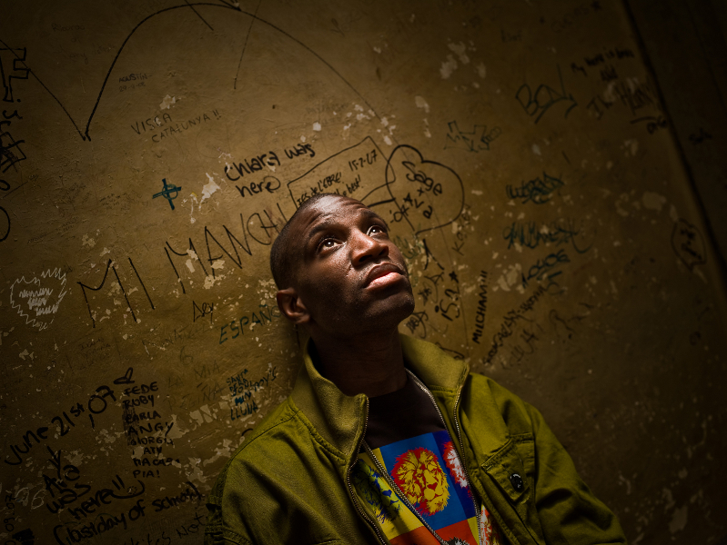
Abd Al Malik

Slide 2
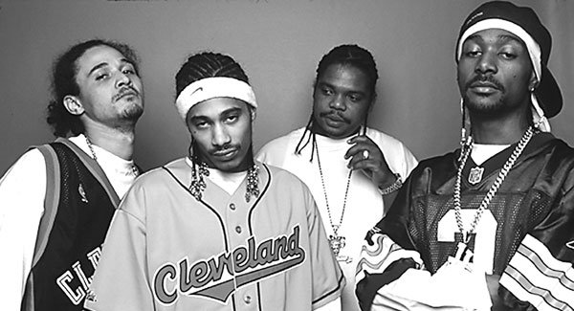
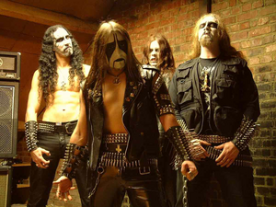
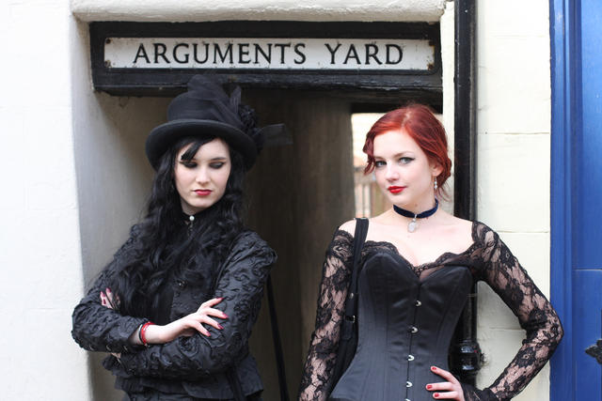
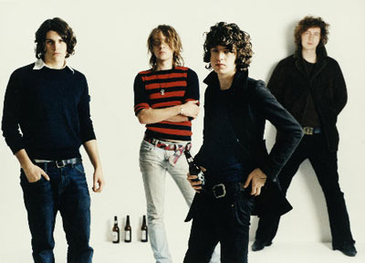

Slide 3

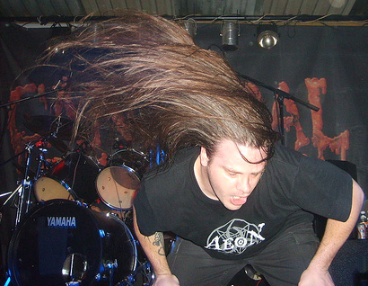

Slide 4
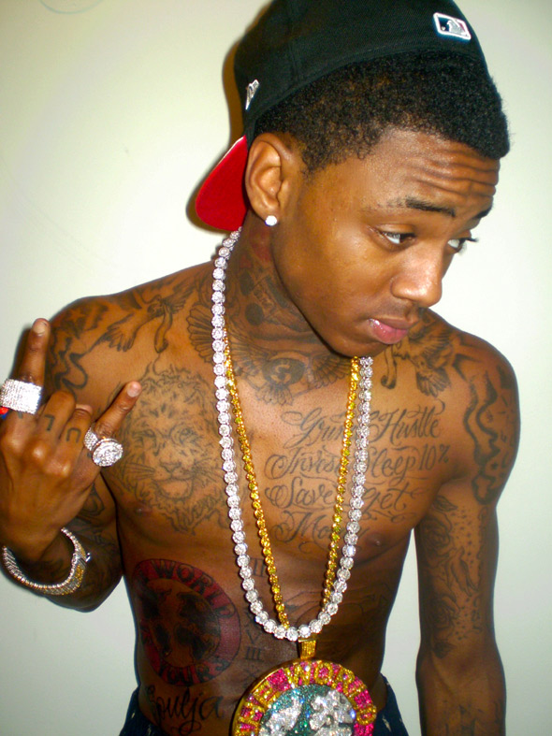
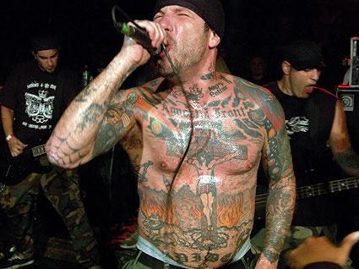

Slide 5
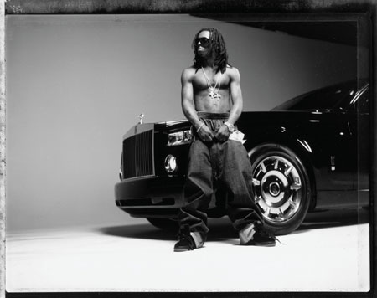

Slide 6
What is a pop music text?
‘in listening to the lyrics of pop songs we actually hear three things at once: words, which appear to give songs an independent source of semantic meaning; rhetoric, words being used in a special, musical way, a way which draws attention to features and problems of speech; and voices, words being spoken or sung in human tones which are themselves “meaningful”, signs of persons and personality’
Simon Frith, Performing Rites: Evaluating Popular Music (Oxford: Oxford University Press ,1996), 159.

Slide 7
‘Vocal personality’
Vocal personality comprises:
Character, or protagonist of a song;
Artist’s public persona;
Fantasised image of the person of the singer.
Pop singers ‘are involved in a process of double enactment: they enact both a star personality (their image) and a song personality, the role that each lyric requires, and the pop star’s art is to keep both acts in play at once’.
Frith, Performing Rites, 212.

Slide 8
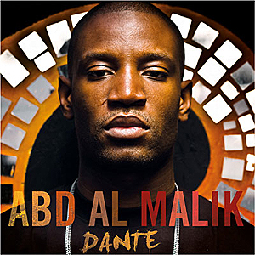


Slide 9
‘Rap music, more than any other contemporary form of black cultural expression, articulates the chasm between black urban lived experience and dominant, “legitimate” (e.g. neoliberal) ideologies regarding equal opportunity and racial inequality.’
Tricia Rose, Black Noise: Rap Music and Black Culture in Contemporary America (Hanover, NH: Wesleyan University Press/University Press of New England, 1994), 102.

Slide 10
Posses and neighbourhoods in hip hop
‘posse formations are a necessary response to the fragmentive effects of capitalism [...] the posse is the fundamental social unit binding a rap act and its production crew together, creating a collective identity that is rooted in place and within which the creative process unfolds’
‘This continual reference to the important value of social relations based in the ‘hood refutes the damning images of an oppressed and joyless underclass that are so prevalent in the media and contemporary social analyses’
Murray Forman, ‘“Represent”: Race, Space and Place in Rap Music’, in Forman and Neal (eds), That’s the Joint! The Hip-Hop Studies Reader (New York: Routledge, 2004), 206-8.

Slide 11
NTM, ‘Laisse pas traîner ton fils’
A l'aube de l'an 2000
Pour les jeunes c'est plus le même deal
Pour celui qui traîne comme pour celui qui file tout droit
De toute façon y'a plus de boulot
La boucle est bouclée
le système a la tête sous l'eau
Et les jeunes sont saoulés
Salis sous le silence
Seule issue la rue même quand elle est en sang c'est pas un soucis
Pour ceux qui s’y sont préparés si ça s'peut
Certains d'entres eux même s'en sortiront mieux
Mais pour les autres c'est clair
ça s'ra pas facile faut pa s'voiler la face
il ne suffit pas de vendre des kil's
Faut tenir l'terrain
Pour le lendemain s'assurer qu'les siens aillent bien
Éviter les coups d'surin
Afin d'garder son pied intact son équipe compacte, soudée
Les coups de scanner pour garder le contacts
Ou décider d'bouger
Éviter les zones rouge et surtout jamais prendre de congés
C'est ça que tu veux pour ton fils ?
C'est comme ça qu'tu veux qu'il grandisse ?
J'ai pas d'conseils à t'donner mais si tu veux pas qu'il glisse

Slide 12
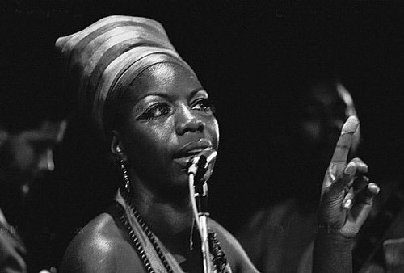
Nina Simone
‘Sinnerman’ sampled in ‘Gibraltar’
‘See Line Woman’ sampled in ‘Le Grand Frère’

Slide 13
Abd Al Malik, ‘Saigne’
What is the musical structure of this song? What do you notice about instrumentation or the way the music changes?
What is the story told by this song and what do you notice about narrative voice?
What types of language are used in the song? Give examples.
What message is the song trying to convey about race?

Slide 14
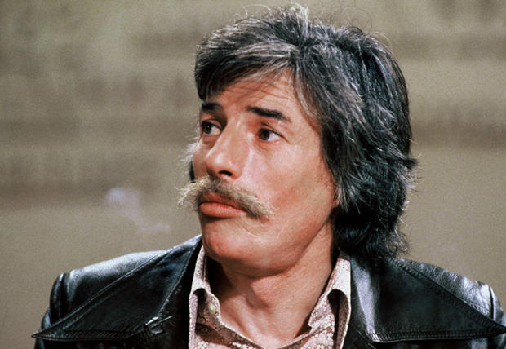
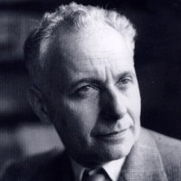
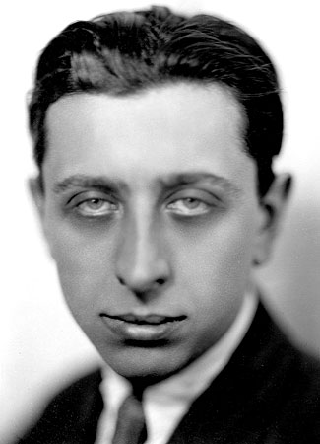
‘Saigne’ samples ‘Robert le diable’ by Jean Ferrat (1930-2010), adapted from a poem by Louis Aragon (1897-1982) about the life and death of poet Robert Desnos (1900-1945).
‘Je pense à toi Desnos qui partis de Compiègne
Comme un soir en dormant tu nous en fis récit
Accomplir jusqu'au bout ta propre prophétie
Là-bas où le destin de notre siècle saigne.’
(Louis Aragon, ‘Robert le diable’)

